Slide 1

《西游记》名著阅读

Slide 2
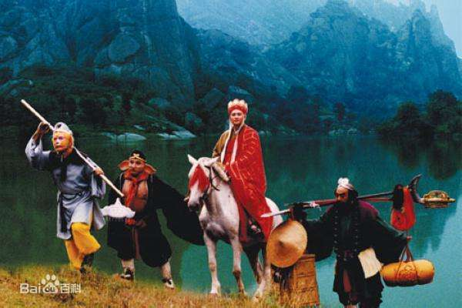
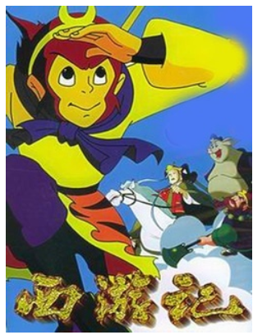
你在哪些地方接触过《西游记》的相关故事、人物？
86年版本电视剧《西游记》
央视99年版本动画

Slide 3
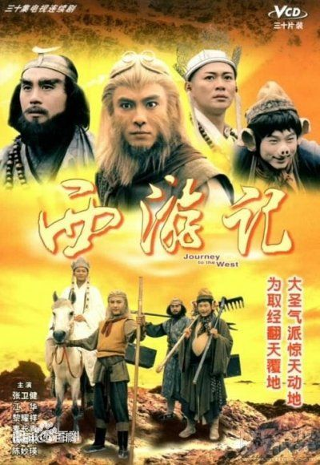
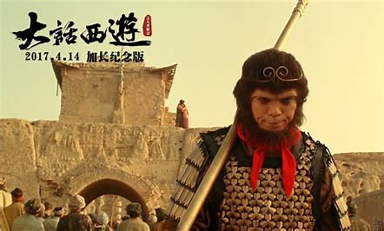
你在哪些地方接触过《西游记》的相关故事、人物？
香港TVB版本，
收视率高达40%
周星驰经典作品《大话西游》

Slide 4
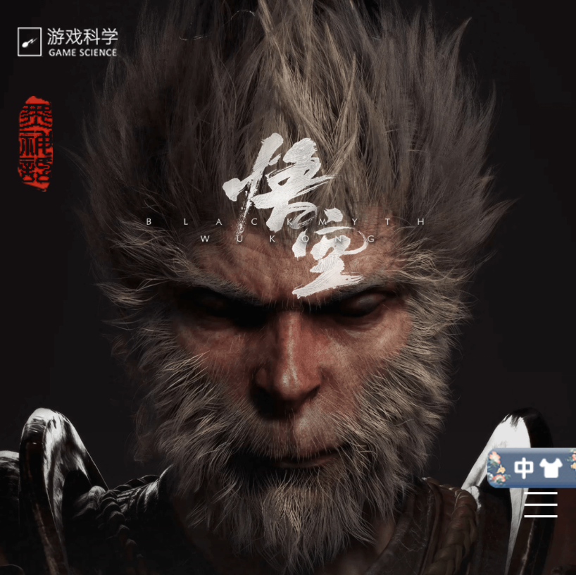
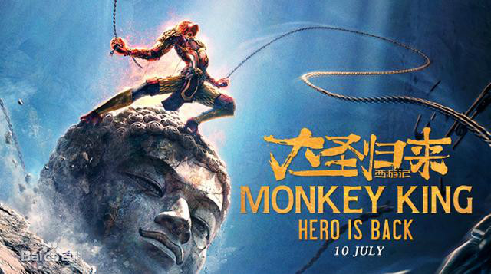
你在哪些地方接触过《西游记》的相关故事、人物？
中国动画电影票房总冠军 9.56亿
游戏演示视频B站点击量破千万《黑神话·悟空》YouTube点击量数百万

Slide 5
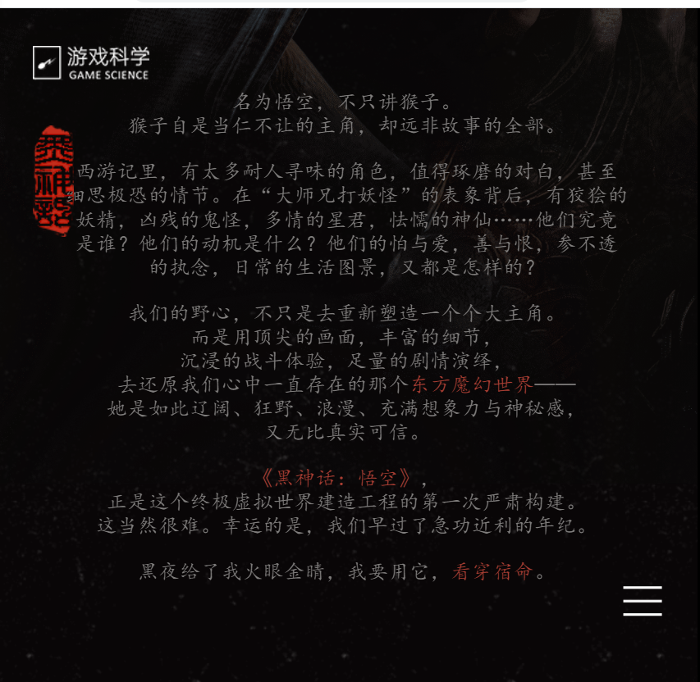
为什么会有这么多关于《西游记》的相关作品？
作品中的人物情节和原著一致吗？
每个《西游记》相关的衍生作品都在原著的框架之上加入了创作者自己对于西游、对于主题的理解。基本不会和原著一致。
《大圣归来》导演认为在现代人的眼中，《西游记》原著中的有些点是不能够被理解的，有些价值观也是跟现代人有冲突。因此他决定，要讲述一个不一样的西游记，它更加符合现代人的价值观和欣赏习惯，并且带有魔幻的特点，会让观众跟着孙悟空和江流儿（唐僧）的成长足迹，令人信服地理解他们取经的心路历程。

Slide 6
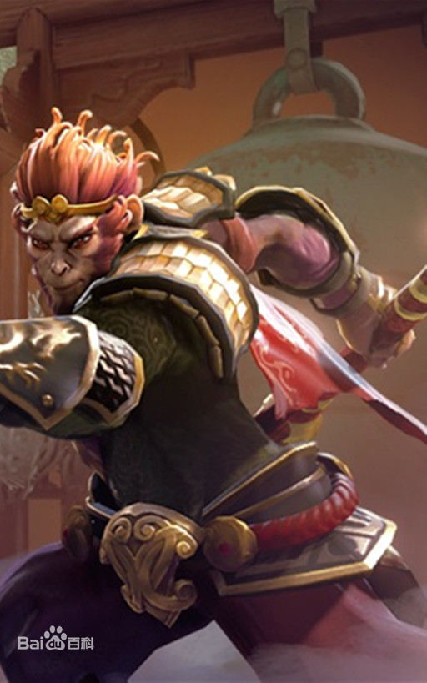
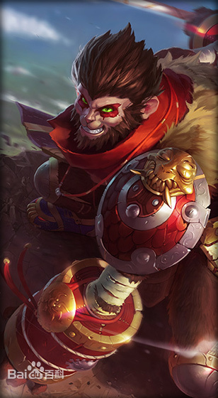
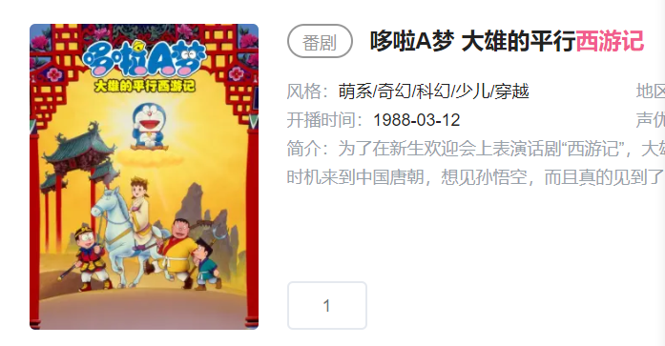
《西游记》的国际影响力
日本的许多热门动漫、电视剧都有关于西游记情节的联动。
LOL和DOTA2中的人气角色

Slide 7
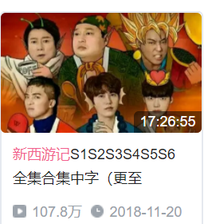
《西游记》的国际影响力
《西游记》已有日、英、德、法、意、西班牙、俄、捷克、罗马尼亚、朝鲜、越南、波兰、匈牙利、世界语等多种文字的译本，日文译本最多约三十多种。海外对《西游记》研究十分注重，多从主题思想、历史背景、成书过程、语言特色、版本源流等方面进行探讨，给作品以很高的评价。《西游记》主人公孙悟空形象在日本的书籍、漫画和电视广告中频繁出现。美猴王孙悟空的形象在韩国是家喻户晓的。美国梁挺博士编著的《超时空猴王》更是将科学技术与孙悟空联系起来，让孙悟空在宇宙空间里大显神通。孙悟空作为中西文化交流的使者出现在中、法两国电影工作者合拍的《风筝》中。猪八戒也不甘落后，以《猪八戒背媳妇》为名的木偶剧曾在匈牙利举行的国际木偶节上获得最高奖。
热门韩国综艺《新西游记》已经拍摄了10季
为什么《西游记》中有非常复杂的中国文化内涵，却能在世界范围内获得广泛接受？

Slide 8
《西游记》的简单与复杂面
大众的一面：故事简单、有趣，人物形象丰满。普世性。
神话具有天然的创造力，只有透过神话的滤镜调节整理过的视阈，才能够使得文化凝聚融合为一个整体，才不会使得一切想象力和梦幻力茫无止境的在世间游荡飘零，一旦失去神话，一切文化都会黯然失色。——尼采《悲剧的诞生》

Slide 9
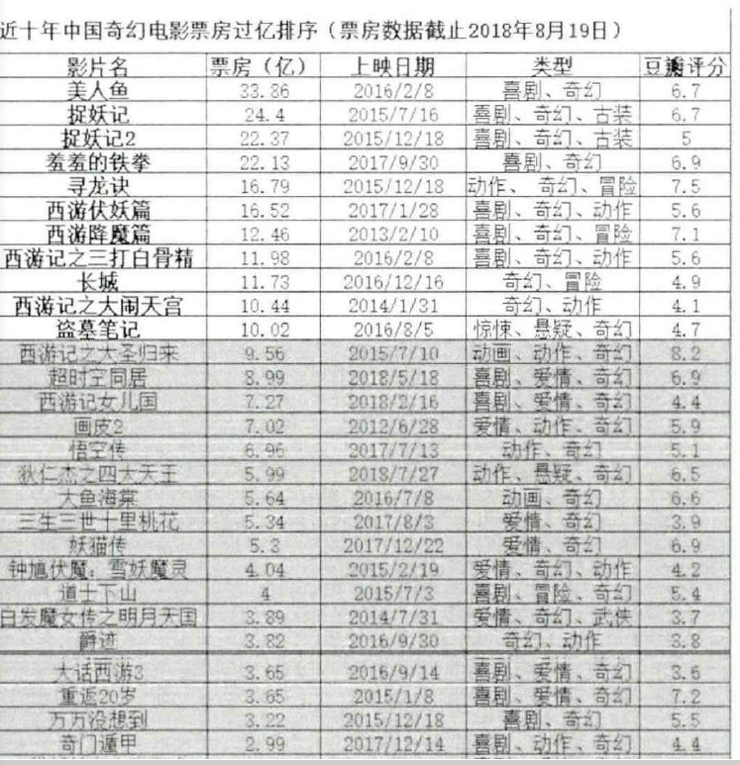

Slide 10
《西游记》的简单与复杂面
你认为《西游记》阅读起来有难度吗？难度在哪？
语言：有一些近文言的表达、宗教术语、生僻表达等。
形象：没有绝对的正邪之分，许多人物兼有神性、魔性、人性。群像。
思想：涉及到儒释道三家，且作者本身的态度复杂。

Slide 11
本学期《西游记》阅读活动（暂定）
1、自己的《西游记》文创，自己开发设计一个关于《西游记》的：游戏、产品、电影剧本、动漫……
2、个人小论文：对比一个经典的《西游记》影视作品和原著的异同。
3、小组竞赛：每阅读三十回进行一次《西游记》相关知识竞赛。
4、《西游记》小人物形象分析：除了耳熟能详的人物之外的形象分析。

